Slide 1
Modelos de Agrupamiento

Slide 2
Objetivos
Entender qué es un problema de agrupamiento (clustering)
Conocer los criterios que se utilizan para evaluar un algoritmo de agrupamiento
Entender el modo de funcionamiento de algunos algoritmos de agrupamiento.

Slide 3
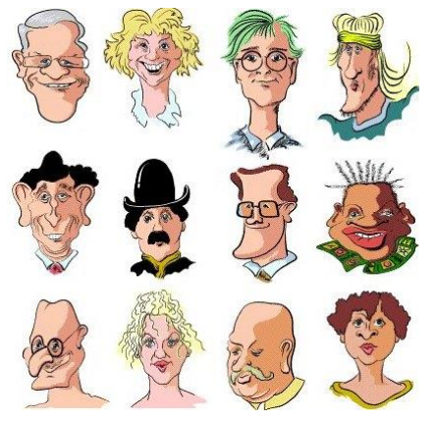
Motivación
Hay problemas en los que deseamos agrupar las instancias creando clusters de similares características
Ej. Segmentación de clientes de una empresa

Slide 4
Temas
Clustering/agrupamiento/segmentación
Medidas de distancia y similaridad
Distintas aproximaciones al clustering
Métodos basados en particionamiento
Métodos jerárquicos

Slide 5
Agrupamiento: Definición de clustering
Cluster: un grupo o conjunto de objetos
Similares a cualquier otro incluido en el mismo cluster
Distintos a los objetos incluidos en otros grupos
Clustering (análisis cluster):
Segmentar una población heterogénea en un número de subgrupos homogéneos o clusters
Clustering puede verse como clasificación no supervisada, las clases no están predefinidas
Aplicaciones típicas:
Como técnica de descubrimiento del conocimiento para obtener información acerca de la distribución de los datos (p.e.: encontrar clientes con hábitos de compra similares)

Slide 6
Definición de clustering: problemas
Dificultad en el manejo de outliers
Se pueden ver como clusters solitarios
Se puede forzar a que estén integrados en algún cluster → suele implicar que la calidad de los clusters obtenidos es baja
Interpretar el significado de cada cluster puede ser difícil
No hay una única solución para un problema de clustering. No es fácil determinar el número de clusters

Slide 7
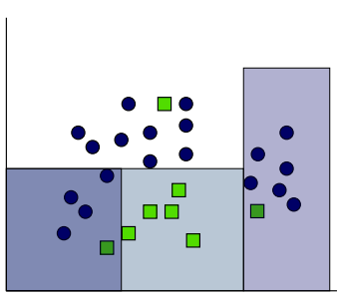
Clustering vs. clasificación
Clasificación: Aprendizaje supervisado.
Aprende, a partir de un conjunto de instancias pre-etiquetadas, un método para predecir la clase a que pertenece una nueva instancia

Slide 8
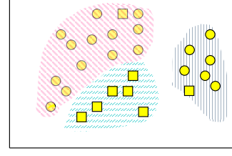
Clustering vs. clasificación
Clustering: Aprendizaje no supervisado
Encuentra un agrupamiento de instancias “natural” dado un conjunto de instancias no etiquetadas

Slide 9
Aplicaciones
Marketing: descubrimiento de distintos grupos de clientes en la BD. Usar este conocimiento en la política publicitaria, ofertas, …
Uso de la tierra: Identificación de áreas de uso similar a partir de BD con observaciones de la tierra (cultivos, …)
Seguros: Identificar grupos de asegurados con características parecidas (siniestros, posesiones, ….). Ofertarles productos que otros clientes de ese grupo ya poseen y ellos no

Slide 10
Aplicaciones
Planificación urbana: Identificar grupos de viviendas de acuerdo a su tipo, valor o situación geográfica
WWW: Clasificación de documentos, analizar archivos.log para descubrir patrones de acceso similares, …

Slide 11
Bondad de un análisis cluster
Un buen método de clustering debe producir clusters en los que:
Se maximize la similaridad intra-cluster
Se minimize la similaridad inter-cluster
La calidad del clustering resultante depende tanto de la medida de similaridad utilizada como de su implementación
Medidas de similaridad/disimilaridad: normalmente una función de distancia: d(i, j)

Slide 12
Bondad de un análisis cluster
Las funciones de distancia son muy sensibles al tipo de variables usadas, así su definición puede cambiar para variables: medidas por intervalos, booleanas, categóricas (nominales), ordinales, …
Es posible dar peso a ciertas variables dependiendo de distintos criterios (relativos a su aplicación, …)

Slide 13
Propiedades deseables en un método de clustering en minería de datos
Escalables
Capacidad para tratar distintos tipos de variables
Capacidad para descubrir clusters con formas arbitrarias
Requisitos mínimos de conocimiento del dominio para determinar los parámetros de entrada
Capacidad para tratar datos con ruido y outliers
Insensible al orden de los registros de entrada
Capacidad para incorporar restricciones del usuario

Slide 14
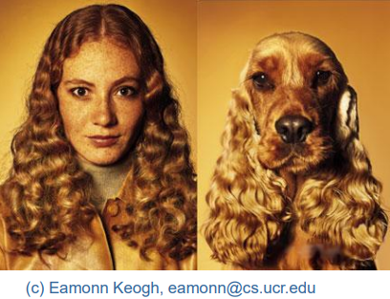
Medidas de distancia y similaridad
La propiedad más importante que debe verificar un cluster es que haya más cercanía entre las instancias que están dentro del cluster que respecto a las que están fuera del mismo (similitud entre instancias)
¿Qué es la similitud? ¿Cómo medir la similitud entre instancias?

Slide 15
Medidas de distancia y similaridad
La definición de la medida de distancia depende normalmente del tipo de variable:
Variables intervalares
Variables continuas para las que se utiliza una discretización: peso, edad, ...
Variables binarias/boolenas
Variables nominales/categóricas: región, código postal o confesión religiosa
Variables ordinales
Variables mixtas

Slide 16
Medidas de distancia y similaridad
El caso más simple: un único atributo numérico A
Distancia(X,Y) = A(X) – A(Y)
▪ Varios atributos numéricos:
• Distancia(X,Y) = Distancia euclídea entre X,Y
▪ Atributos nominales: La distancia se fija a 1 si los valores son diferentes, a 0 si son iguales
▪ ¿Tienen todos los atributos la misma importancia?
• Si no tienen igual importancia, será necesario ponderar los atributos

Slide 17
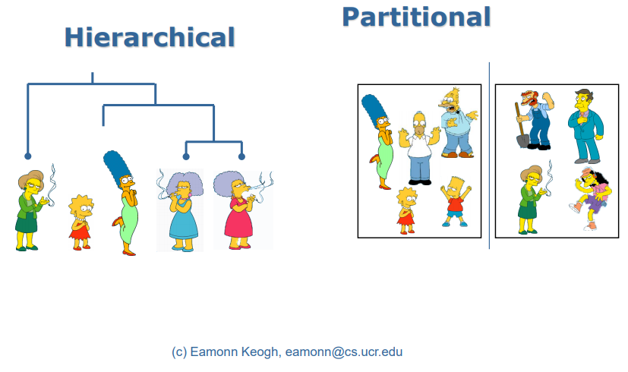
Distintas aproximaciones al clustering

Slide 18
Distintas aproximaciones al clustering
Algoritmos de particionamiento: Construir distintas particiones y evaluarlas de acuerdo a algún criterio
Algoritmos jerárquicos: Crear una descomposición jerárquica del conjunto de datos (objetos) usando algún criterio
Otros:
Basados en rejillas, utilizan una estructura de granularidad de múltiples niveles
Basados en modelos. Se supone un modelo para cada uno de los clusters y la idea es encontrar el modelo que mejor ajuste
…

Slide 19
Métodos basados en particionamiento
Métodos basados en particionamiento: Construyen una partición de la base de datos D formada por n objetos en un conjunto de k clusters
Dado un valor para k, encontrar la partición de D en k clusters que optimice el criterio de particionamiento elegido
Métodos Heurísticos:
k-means (k medias): Cada cluster se representa por el centro del cluster
k-medoids o PAM (particionamiento alrededor de los medoides): cada cluster se representa por uno de los objetos incluidos en el cluster

Slide 20
Métodos basados en particionamiento
Algoritmo k-means
Necesita como parámetro de entrada el número de clusters deseado
Es un algoritmo iterativo en el que las instancias se van moviendo entre clusters hasta que se alcanza el conjunto de clusters deseado

Slide 21
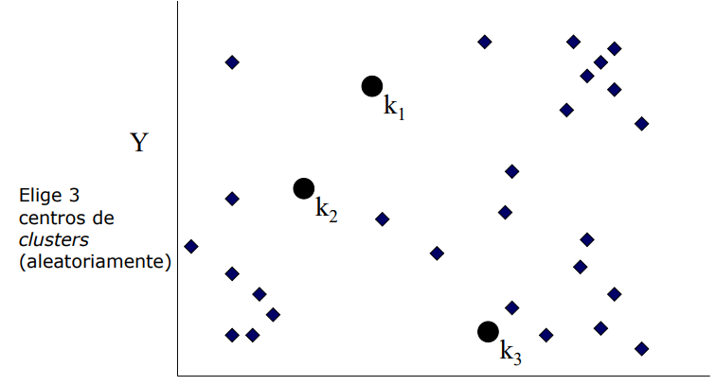
Métodos basados en particionamiento. Ejemplo de K-means

Slide 22
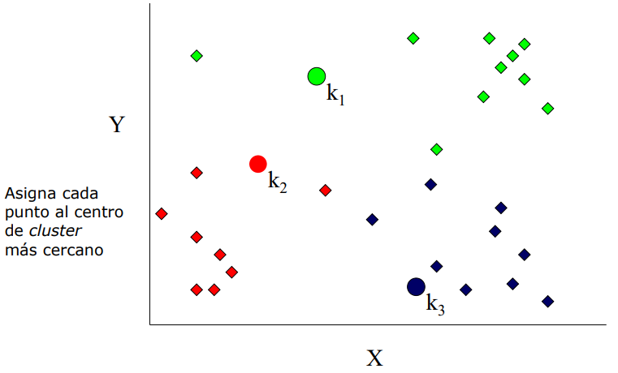
Métodos basados en particionamiento. Ejemplo de K-means

Slide 23
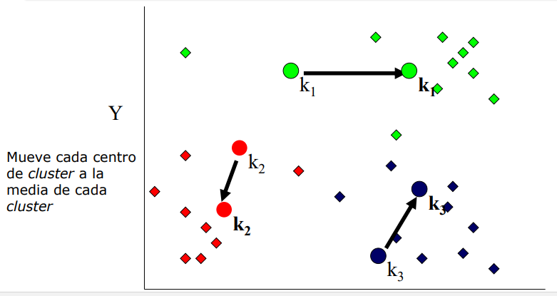
Métodos basados en particionamiento. Ejemplo de K-means

Slide 24
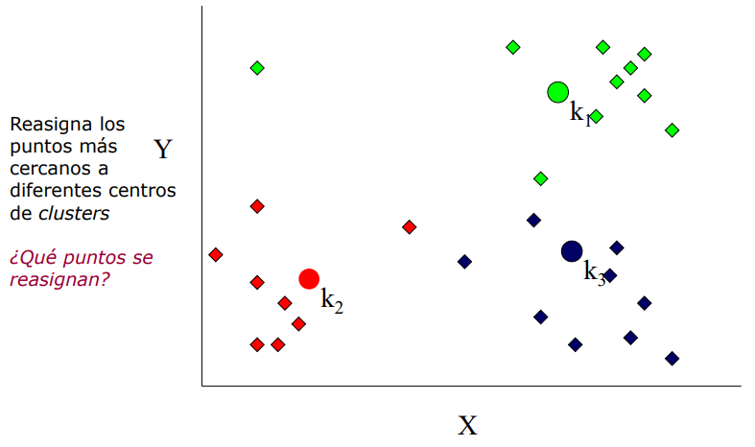
Métodos basados en particionamiento. Ejemplo de K-means

Slide 25
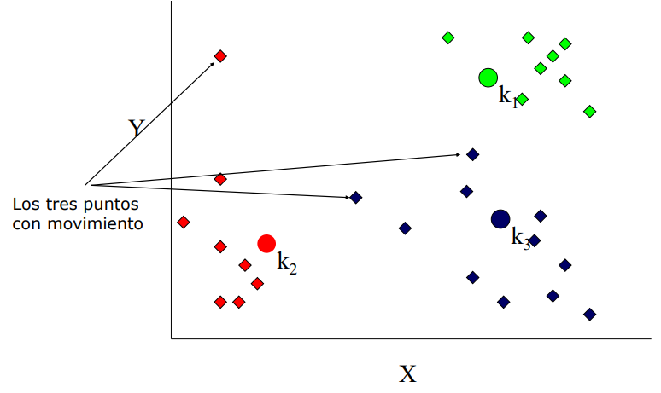
Métodos basados en particionamiento. Ejemplo de K-means

Slide 26
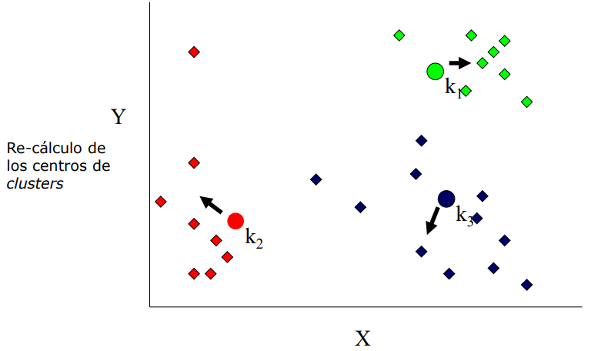
Métodos basados en particionamiento. Ejemplo de K-means

Slide 27
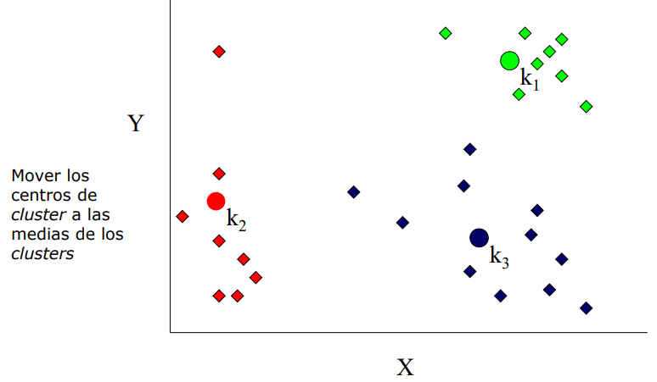
Métodos basados en particionamiento. Ejemplo de K-means

Slide 28
Métodos basados en particionamiento. Algunos comentarios sobre k-means
Ventajas
Relativamente eficiente: O(tkn), donde n es # objetos, k es # clusters, y t es # iteraciones
Desventajas
Sólo es aplicable cuando el concepto de media es definible. ¿qué hacer con datos nominales?
Necesidad de fijar anticipadamente el número de clusters (k)
Débil ante datos ruidosos y/o con outliers

Slide 29
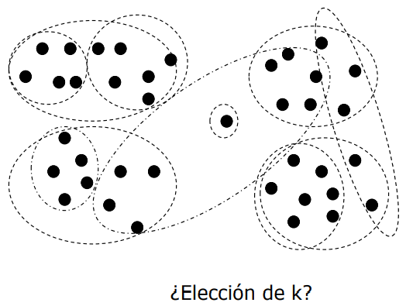
Métodos basados en particionamiento. Algunos comentarios sobre k-means
Necesidad de fijar anticipadamente el número de clusters (k)

Slide 30
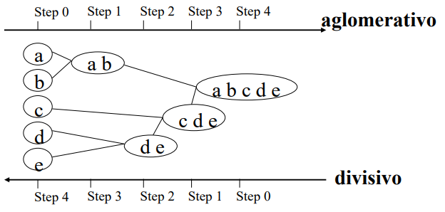
Métodos jerárquicos
La salida es una jerarquía entre clusters
Dependiendo del nivel de corte obtendremos un clustering distinto
No requiere como parámetro el número de clusters

Slide 31
Métodos jerárquicos
Se basan en medir la distancia entre clusters
En cada paso se fusionan los dos clusters más cercanos
La situación de partida suele ser un cluster por cada objeto en la BD
D = {x1 ,...,xn}
Para i=1,...,n hacer Ci={xi}
Mientras haya más de un cluster
Sean Ci y Cj los dos clusters que minimizan la distancia entre clusters
Ci = Ci u Cj
Eliminar el cluster Cj

Slide 32
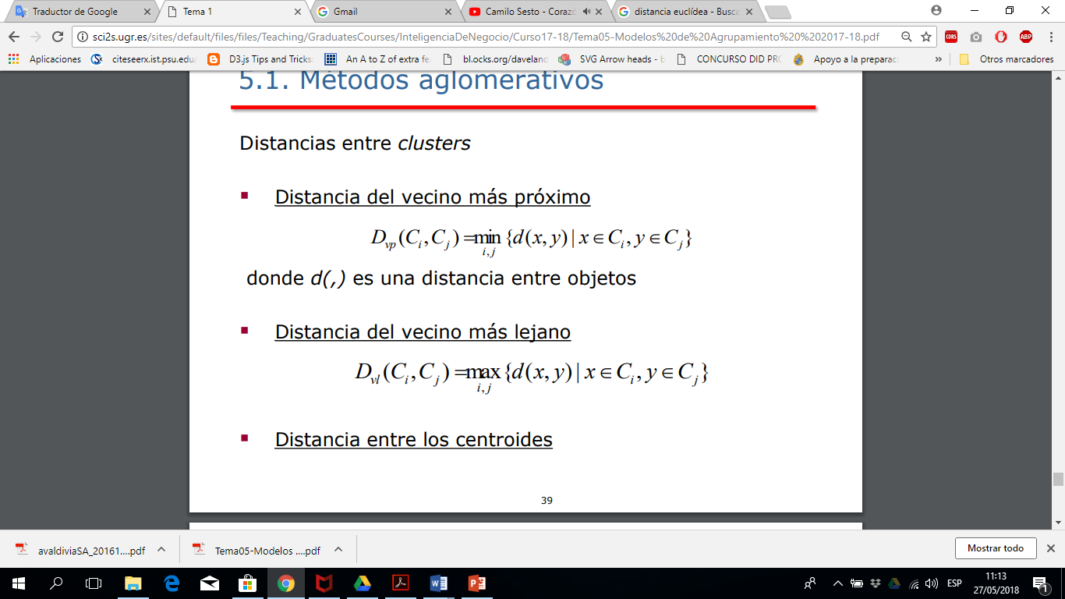
Métodos jerárquicos
Distancias entre clusters
Distancia del vecino más próximo donde d(,) es una distancia entre objetos
Distancia del vecino más lejano
Distancia entre los centroides

Slide 33
Métodos divisivos
Comienzan con un único cluster (toda la BD) y en cada paso se selecciona un cluster y se subdivide
Se debe dar una condición de parada, o en su defecto se detiene el proceso cuando cada cluster contiene un único objeto
Mucho menos utilizados que los métodos aglomerativos

